Slide 1
f1tenth RL example code
DQN

Slide 2
파일 위치
dqn.py 위치
f1tenth-riders-quickstart/pkg/src/pkg/dqn.py
f110_env.py 위치
f1tenth-riders-quickstart/gym/f110_gym/envs/f110_env.py
** 기존 f110_env.py 대체 할것

Slide 3
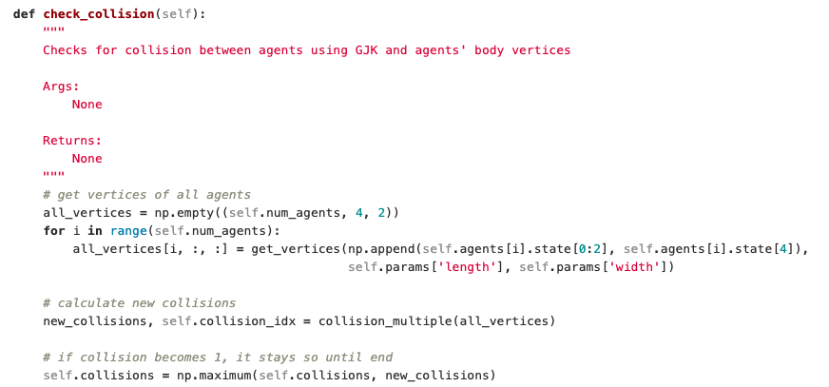
기본 수정 사항
f1tenth-riders-quickstart/gym/f110_gym/envs/base_classes.py
에서
마지막 줄 주석 처리후 그 아래,
self.collisions = new_collisions
작성

Slide 4
예제 코드 환경
제공 한 예제코드는 별도의 RL_env class없이 기본 f110_env.py 자체를 수정하여 작성 된 코드입니다.
그래서 original code 와 같이 2대의 차량을 동시에 주행 하도록 하지는 못하지만, 코드 분석에는 좀 더 용이할것 입니다.
예제 코드를 바탕으로 본인만의 observation, action, reward, done조건을 구성하여 학습을 하시면 됩니다.
예제의 환경은 action의 개수를 4개로 한정했지만 이 더 많게, 혹은 적게 바꾸어 사용 할 수 있습니다.
buffer size, epsilon, gamma, learning rate, batch size 등의 학습 parameter도 적절히 조절하여 다양하게 학습 해 볼 수 있습니다.
기본적으로 map_easy3 에서 학습을 진행하시고, 주행이 잘 되면 Oshersleben 으로 track을 변경하여 학습을 진행하시기 바랍니다.

Slide 5
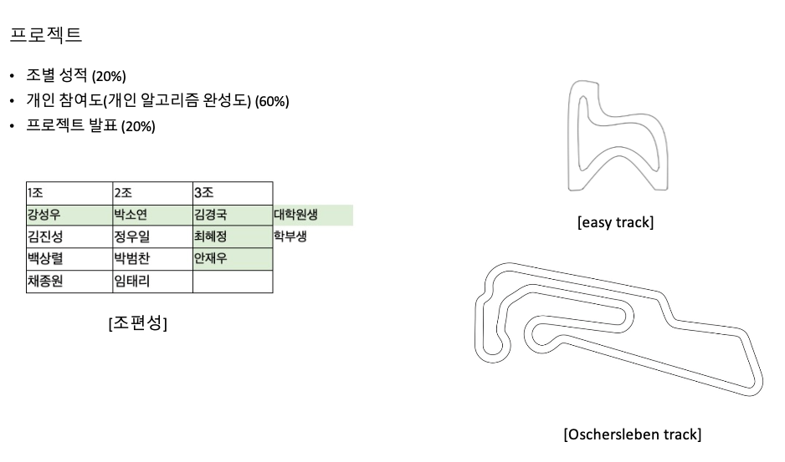
프로젝트 채점 기준 (변동 가능)

Slide 6
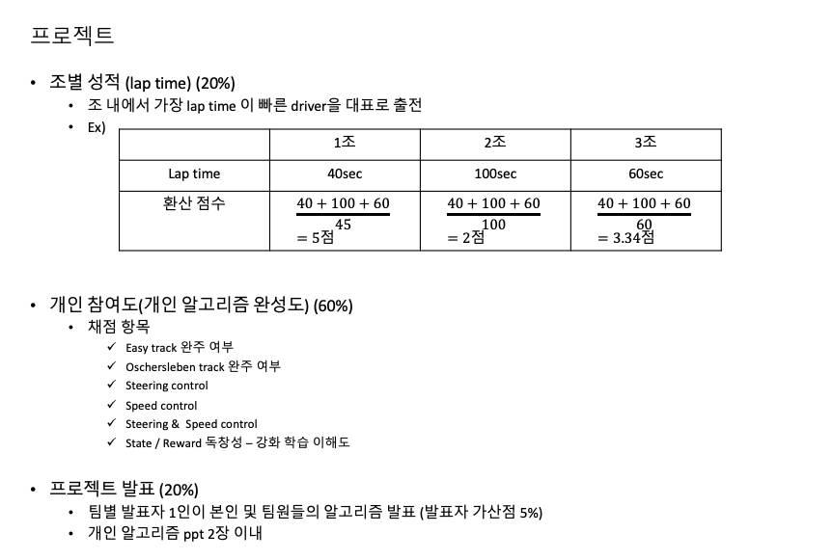
프로젝트 채점 기준 (변동 가능)

